Slide 1
GV chia lớp thành các nhóm nhỏ (3 - 4 HS/nhóm) và định hướng nhiệm vụ cho các em.15
GV cho HS xem đoạn clip về cách vẽ Sông - Hồ - Biển và cho dừng ở phút thứ 2, trong thời gian này, các vẫn có thể phác thảo trên giấy.
https://tinyurl.com/y3b2pqcm

Slide 3
TIẾT - BÀI 20. SÔNG VÀ HỒ.
NƯỚC NGẦM VÀ BĂNG HÀ

Slide 4
TIẾT - BÀI 20. SÔNG VÀ HỒ. NƯỚC NGẦM VÀ BĂNG HÀ
   
1. Sông, hồ
a. Sông

Slide 5
Yêu cầu: * Khai thác thông tin mục 1a, H.1 SGK và Tập bản đồ địa lí lớp 6, trong thời gian 2 phút, đọc SGK, phát hiện và điền nhanh vào phiếu các nội dung sau:
+ Sông là dòng chảy thường xuyên..............................................................................
+ Sông được nuôi dưỡng bởi.......................................................................................
+ .................................................................................................gọi là lưu vực sông.
+ ..............................................................................là sông đổ nước vào sông chính.
+ Chi lưu là các sông làm nhiệm vụ................................cho sông chính.
+ Sông chính,.........................................................................................và chi lưu hợp thành......................................................................................................................................
+ Chế độ nước sông phụ thuộc vào ..............................................................................
+ Mùa ............................................. nước dâng cao, mùa ........................hạ thấp.

Slide 6
Yêu cầu: * Khai thác thông tin mục 1a, H.1 SGK và Tập bản đồ địa lí lớp 6, trong thời gian 2 phút, đọc SGK, phát hiện và điền nhanh vào phiếu các nội dung sau:
+ Sông là dòng chảy thường xuyên tương đối lớn trên bề mặt lục địa và các đảo
+ Sông được nuôi dưỡng bởi nước mưa, nước ngầm, băng tuyết tan
+ Vùng đất cung cấp nước thường xuyên cho sông gọi là lưu vực sông.
+ Phụ lưu là sông đổ nước vào sông chính.
+ Chi lưu là các sông làm nhiệm vụ thoát nước cho sông chính.
+ Sông chính, phụ lưu và chi lưu hợp thành hệ thống sông
+ Chế độ nước sông phụ thuộc vào nguồn cung cấp nước cho sông
+ Mùa lũ thì nước sông dâng cao, mùa cạn thì nước sông hạ thấp.

Slide 7
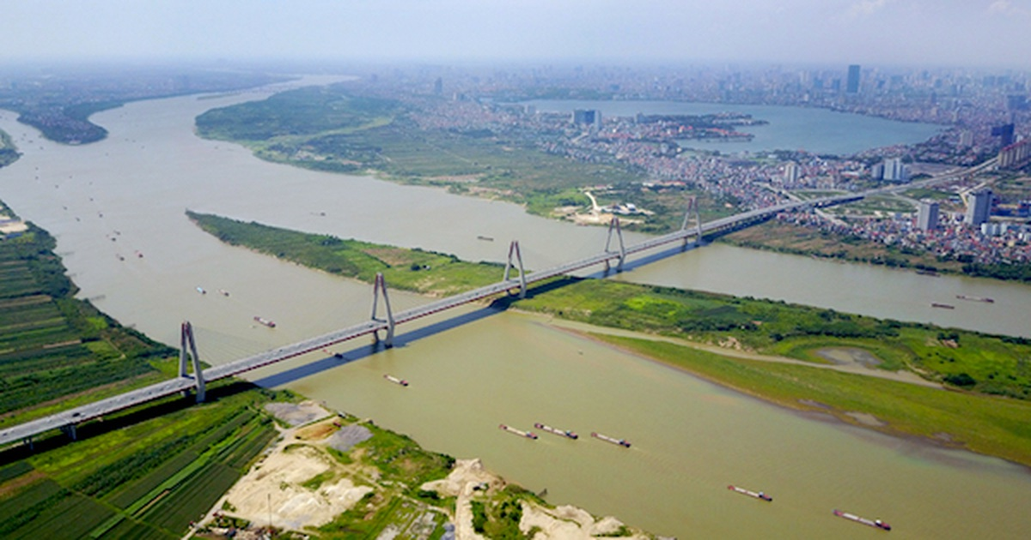
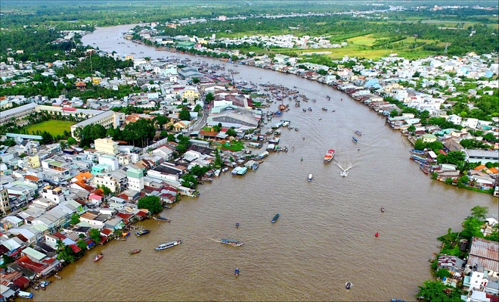
TIẾT - BÀI 20. SÔNG VÀ HỒ. NƯỚC NGẦM VÀ BĂNG HÀ
   
1. Sông, hồ
a. Sông
Sông là dòng chảy thường xuyên, tương đối lớn trên bề mặt lục địa.
Sông Ama-dôn
Sông Hồng, đoạn chảy qua thủ đô Hà Nội
Sông Cửu Long, đoạn chảy qua TP. Cần Thơ

Slide 8
TIẾT - BÀI 20. SÔNG VÀ HỒ. NƯỚC NGẦM VÀ BĂNG HÀ
   
1. Sông, hồ
a. Sông
- Nguồn cung cấp nước sông: nước mưa, nước ngầm và băng tuyết tan.
Vòng tuần hoàn lớn của nước

Slide 9
TIẾT - BÀI 20. SÔNG VÀ HỒ. NƯỚC NGẦM VÀ BĂNG HÀ
   
1. Sông, hồ
a. Sông
- Lưu vực sông là vùng đất cung cấp nước thường xuyên cho sông.
- Hệ thống sông gồm: sông chính, phụ lưu và chi lưu.
Hình 1. Mô hình hệ thống sông

Slide 10
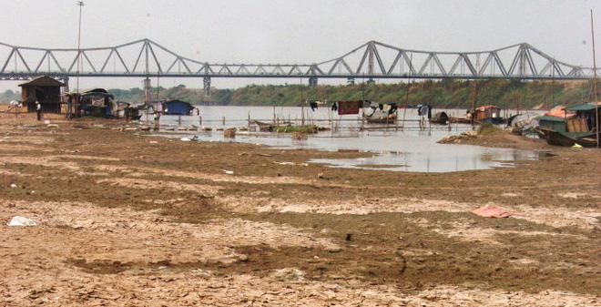
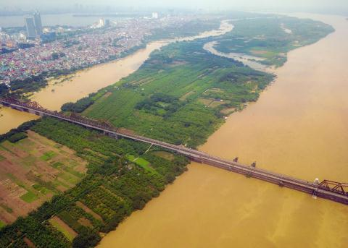
TIẾT - BÀI 20. SÔNG VÀ HỒ. NƯỚC NGẦM VÀ BĂNG HÀ
   
1. Sông, hồ
a. Sông
- Mực nước sông thay đổi theo mùa: mùa lũ, mực nước sông dâng cao, chảy mạnh; mùa cạn, mực nước sông hạ thấp.
Sông Hồng, đoạn chảy qua thủ đô Hà Nội: mùa cạn và mùa lũ

Slide 11
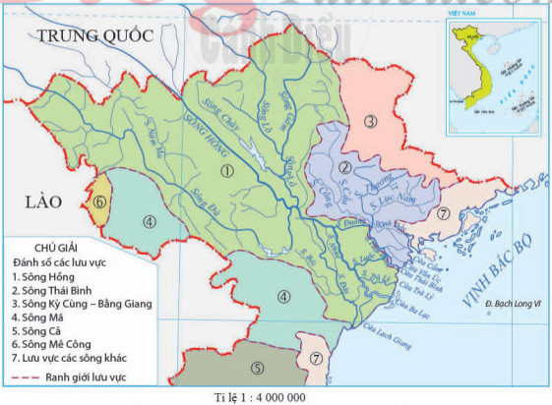
Bài tập nhỏ
Dựa vào hình dưới đây, xác định các phụ lưu, chi lưu; lưu vực sông Hồng.
Bản đồ lưu vực sông Hồng và sông Thái Bình

Slide 12
TIẾT - BÀI 20. SÔNG VÀ HỒ. NƯỚC NGẦM VÀ BĂNG HÀ
   
1. Sông, hồ
Khai thác thông tin SGK cho biết, hồ là gì?
- Hồ là vùng trũng chứa nước trên bề mặt Trái Đất, không thông với biển.
Hồ Cra-tơ ở Hoa Kỳ
Hồ Tây ở Hà Nội

Slide 13
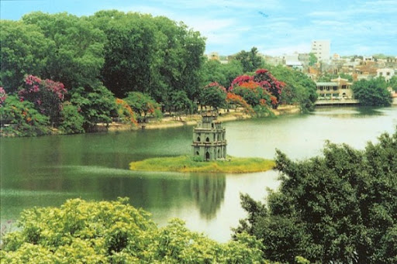
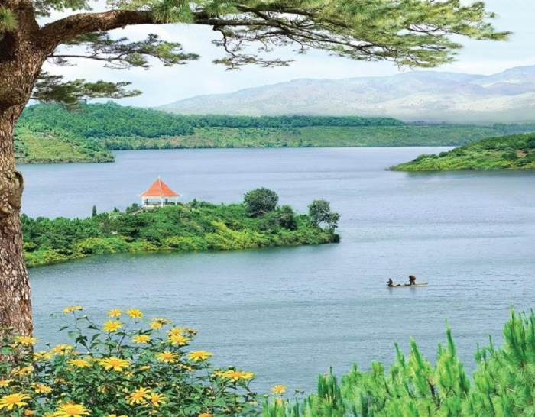
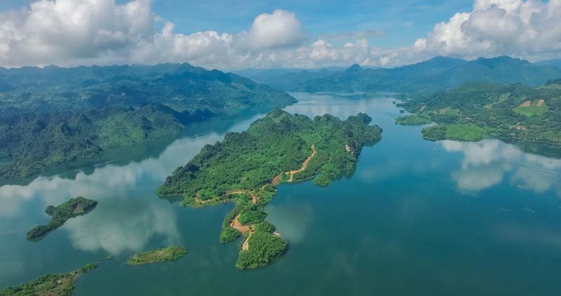
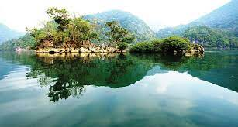
TIẾT - BÀI 20. SÔNG VÀ HỒ. NƯỚC NGẦM VÀ BĂNG HÀ
   
1. Sông, hồ
Quan sát các hình bên, cho biết nguồn gốc hình thành hồ.
Hồ Gươm (khúc uốn của sông Hồng)
Hồ Tơ nưng (hồ miệng núi lửa)
Hồ Hòa Bình (hồ nhân tạo)
Hồ Ba Bể (hồ kiến tạo)

Slide 14
TIẾT - BÀI 20. SÔNG VÀ HỒ. NƯỚC NGẦM VÀ BĂNG HÀ
   
1. Sông, hồ
b. Sử dụng tổng hợp nước sông, hồ

Slide 15
1 PHÚT ĐỂ CHINH PHỤC
1
Nêu lợi ích của sông, hồ.
2
Nêu tác hại của sông, hồ.
3
Làm thế nào để giảm bớt tác hại của sông, hồ.
4
Ở địa phương em hiện nay thực trạng sông, hồ như thế nào?
5
Ta có thể hạn chế những tiêu cực của sông, hồ như thế nào?
6
Con người đã tác động tiêu cực như thế nào đến nguồn nước
sông, hồ?

Slide 16
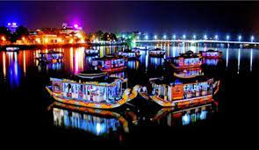
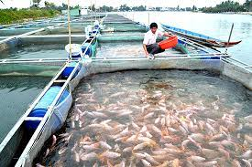
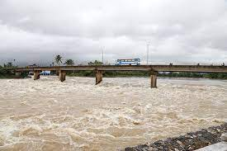
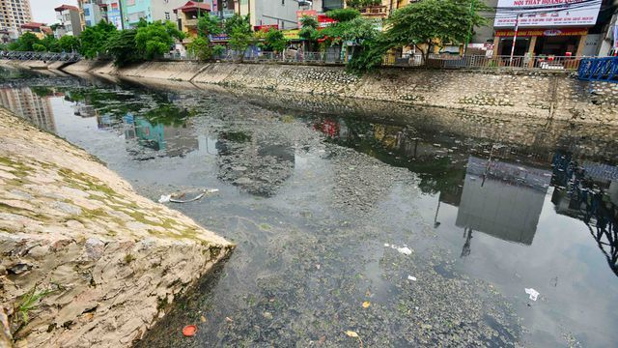
Du lịch trên sông Hương (Huế)
Nuôi cá lồng trên sông
Nước lũ trên sông dâng cao
Sông Tô Lịch bị ô nhiễm nghiêm trọng

Slide 17
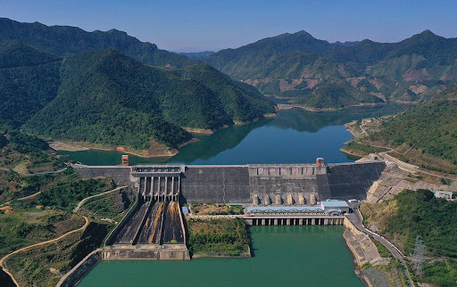
TIẾT - BÀI 20. SÔNG VÀ HỒ. NƯỚC NGẦM VÀ BĂNG HÀ
   
1. Sông, hồ
b. Sử dụng tổng hợp nước sông, hồ
- Nước sông, hồ được sử dụng vào nhiều mục đích: giao thông, du lịch, nước cho sinh hoạt, tưới tiêu, thủy sản, làm thủy điện...
- Sử dụng tổng hợp nước sông, hồ sẽ mang lại hiệu quả kinh tế cao, hạn chế sự lãng phí nguồn nước và bảo vệ tài nguyên nước.
Việc sử dụng tổng hợp nước sông, hồ có thể mang lại những lợi ích gì? Nêu ví dụ.
Thủy điện Sơn La lớn nhất Đông Nam Á

Slide 18
TIẾT - BÀI 20. SÔNG VÀ HỒ. NƯỚC NGẦM VÀ BĂNG HÀ
   
2. Nước ngầm (nước dưới đất)
- Nước ngầm là nước nằm trong tầng chứa nước thường xuyên dưới bề mặt đất.
Khai thác thông tin mục 2 SGK và hiểu biết thực tế, cho biết nước ngầm là gì?
- Nước ngầm được tạo nên bởi nước mưa, nước sông, hồ...thấm xuống đất.
Dựa vào hình 3 cho biết, nước ngầm được hình thành như thế nào?
H.3. Sơ đồ hình thành nước ngầm

Slide 19
TIẾT - BÀI 20. SÔNG VÀ HỒ. NƯỚC NGẦM VÀ BĂNG HÀ
   
2. Nước ngầm (nước dưới đất)
- Vai trò: cung cấp nước sinh hoạt, nước tưới, ổn định dòng chảy của sông, ngăn chặn sự sụt lún.
Dựa vào hình bên, em hãy cho biết tỉ lệ nước ngầm trong tổng lượng nước ngọt trên Trái Đất.
Nước ngầm chủ yếu được sử dụng vào mục đích gì?
Tỉ lệ các thành phần của thủy quyển

Slide 20
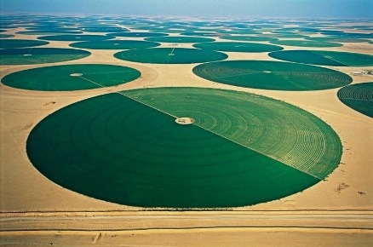
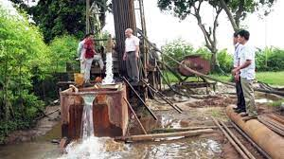
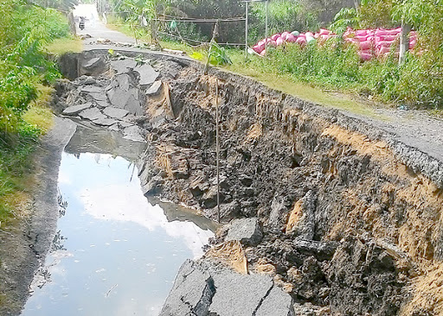
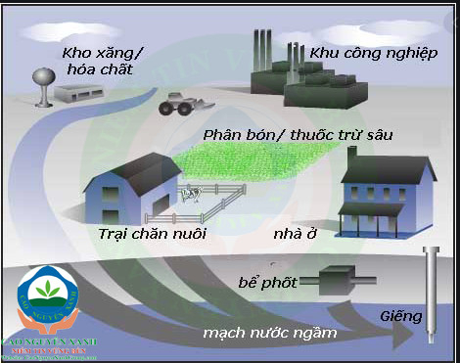
Nông trại Rum (Giooc đan)
Khoan giếng lấy nước ngầm
Sạt lở do khai thác nước ngầm quá mức
Các nguồn gây ô nhiễm nước ngầm

Slide 21
TIẾT - BÀI 20. SÔNG VÀ HỒ. NƯỚC NGẦM VÀ BĂNG HÀ
   
3. Băng hà (Sông băng)
- Trên Trái Đất, băng hà bao phủ 10% lục địa.
Khai thác thông tin mục 2 SGK và hiểu biết thực tế, cho biết băng hà là gì? Băng hà có ở những đâu? Giải thích tại sao.
- Phân bố:
+ 99% tập trung ở các vùng cực.
+ 1% rải rác ở vùng núi cao.
Nêu vai trò của băng hà đối với tự nhiên và đời sống con người.
- Vai trò: điều hòa nhiệt độ trên Trái Đất và cung cấp nước cho các dòng sông.
H.4. Sông băng trên dãy núi An-pơ

Slide 22
BÀI TẬP TRẮC NGHIỆM KHÁCH QUAN
Câu 1: Nguồn nuôi dưỡng nước chính cho sông ngòi trên Trái Đất là
A. thực vật. C. nước mưa, nước ngầm, băng tuyết tan.
B.động vật. D. con người.
Câu 2: Hồ Tây ở Hà Nội được hình thành từ
A. miệng của các núi lửa đã tắt C. nơi có lượng mưa lớn
B. con người xây dựng D. khúc uốn của sông cũ
Câu 3: Phát biểu nào sau đây không đúng khi nói về ý nghĩa của việc sử dụng tổng hợp nước sông, hồ 15?
A. Hạn chế lãng phí nước. C. Góp phần bảo vệ tài nguyên nước.
B. Mang lại hiệu quả kinh tế cao. D. Nâng cao sản lượng thủy sản.

Slide 23
BÀI TẬP TRẮC NGHIỆM KHÁCH QUAN
Câu 4: Nguồn nước ngọt nào sau đây ít bị ô nhiễm nhất?
A. Nước sông, hồ. B. Băng hà. C. Nước ngầm. D. Hơi nước.
Câu 5: Lưu lượng nước của sông miền nhiệt đới phụ thuộc vào yếu tố nào dưới đây?
A. Lượng mưa trên lưu vực. C. Lớp cây cỏ trên mặt đất.
B. Địa hình trên bề mặt. D. Tính chất đất nơi đó.
Câu 6: Với những con sông có nguồn cung cấp nước chính từ nước mưa thì
A. mùa lũ trùng với mùa hạ, mùa cạn trùng với mùa đông.
B. mùa lũ trùng với thu đông, mùa cạn trùng với xuân hè.
C. mùa lũ trùng với mùa đông, mùa cạn trùng với mùa hè.
D. mùa lũ trung với mùa mưa, mùa cạn trùng với mùa khô.

Slide 24
BÀI TẬP TRẮC NGHIỆM KHÁCH QUAN
Câu 7: Trên Trái Đất, băng hà chiếm khoảng bao nhiêu % diện tích lục địa?
A. 99%. B. 70%. C. 10%. D. 1%.
Câu 8: Lượng nước ngầm và mực nước ngầm không phụ thuộc vào
A. địa hình. C. sông, hồ, đầm.
B. khí áp và gió. D. lượng bốc hơi.
Câu 9: Tên một hồ nhân tạo ở nước ta là
A. Hồ Thác Bà C. Hồ Hoàn Kiếm
B. Hồ Tây D. Hồ Tơ Nưng
Câu 10: Nước ngầm được con người khai thác từ lâu đời dưới dạng nào sau đây?
A. Kênh, rạch. C. Hồ, đầm.
B. Nước máy. D. Giếng đào, giếng khoan.

Slide 25
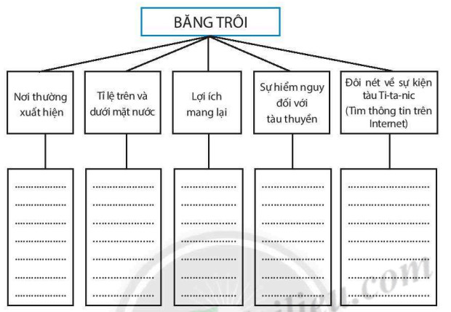
Hoàn thành sơ đồ sau đây

Slide 26
1
Ôn tập bài đã học
VỀ
NHÀ
2
Viết báo cáo ngắn theo yêu cầu của GV
3
Chuẩn bị trước bài 21. BIỂN VÀ ĐẠI DƯƠNG

